Slide 1


Неделя отказа от алкоголя
с 18 по 24 августа 2025 года

Slide 2

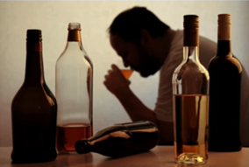
Алкоголь является токсичным и психоактивным веществом, вызывающим зависимость.
Потребление алкоголя ежегодно приводит к 3 миллионам смертей во всем мире, а также к инвалидности и ухудшению здоровья миллионов людей.
На вредное употребление алкоголя приходится 7,1% и 2,2% глобального бремени болезней среди мужчин и женщин соответственно.
Алкоголь является ведущим фактором риска преждевременной смертности и инвалидности среди лиц в возрасте от 15 до 49 лет, на его долю приходится 10% всех смертей в этой возрастной группе.

Slide 3

Потребление алкоголя — это всегда риск
Потребление алкоголя является одним из главных факторов смертности трудоспособного населения.
По оценке экспертов, с потреблением алкоголя связаны:
69% смертей от цирроза печени
61% от кардиомиопатии и миокардита
47% от панкреатита

Slide 4
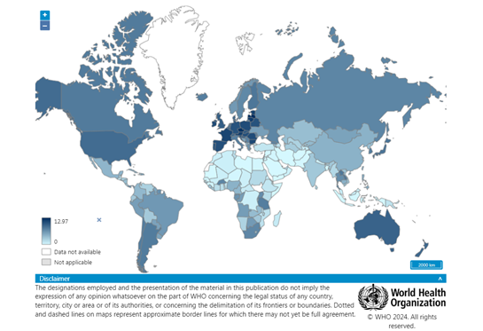
Потребление алкоголя в мире

Slide 5
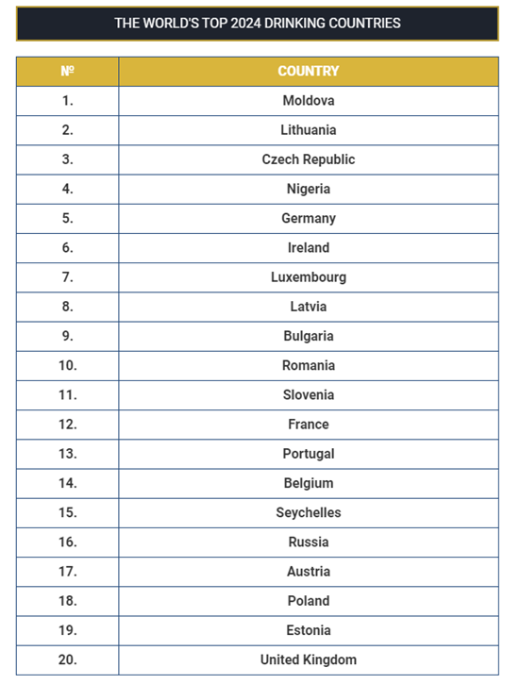
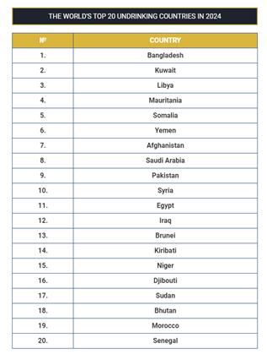
Общее потребление алкоголя на душу населения (литры чистого спирта)

Slide 6


Slide 7
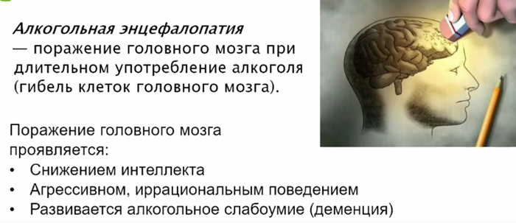
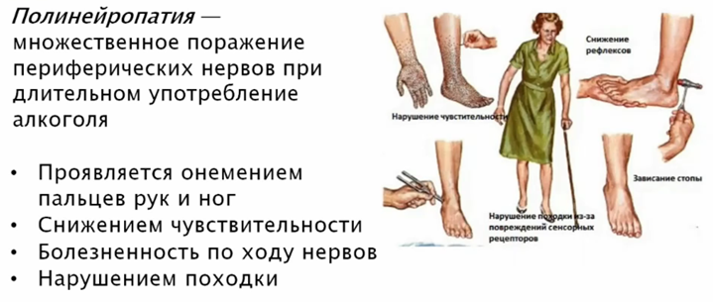
Алкоголь и нервная система

Slide 8
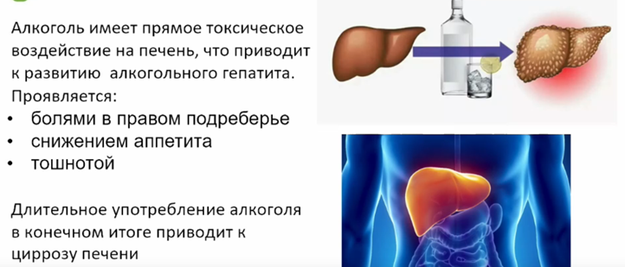
Алкоголь и печень

Slide 9
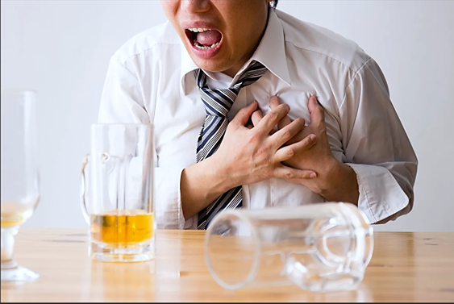
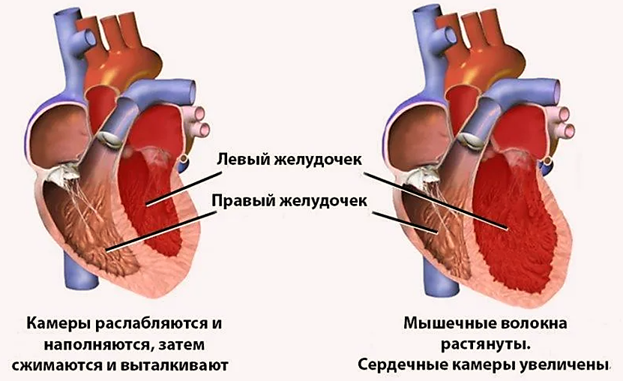
Алкоголь и сердце
Повреждаются ткани сердца (миокард - мышечная ткань сердца, становится «дряхлым», теряет свою эластичность)
Ускоренно развивается алкогольная кардиомиопатия (воспаление миокарда), нарушается сердечный ритм и проводимость
Отмечается тахикардия (ускоренное биение сердца более 120 ударов в минуту) с постоянной одышкой
Возрастает артериальное давление (выше 160/90 мм/ рт. ст.)
Повышается вероятность развития инфаркта
Систематическое употребление алкогольных напитков приводит к развитию сердечной недостаточности с повышенным риском остановки сердца!
ЗДОРОВОЕ СЕРДЦЕ
СЕРДЦЕ С КАРДИОМИОПАТИЕЙ

Slide 10
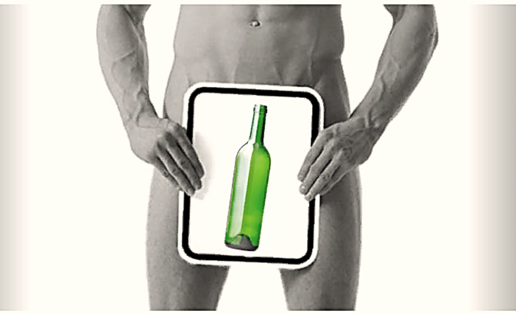

Влияние на мужской организм
Этиловый спирт купирует выработку мужского гормона тестостерона
Под воздействием алкоголя происходит периферический спазм сосудов, ухудшается микроциркуляция всех органов, в том числе и малого таза
Этанол приводит к атрофии семенных канальцев, влияя на репродуктивную функцию:
снижается качество мужской спермы
формируется бесплодие
угнетаются центры эрекции и эякуляции в спинном мозге (особенно в сочетании с курением)
развивается эректильная дисфункция
нарушается нормальное кровообращение в половых органах и железах
развивается рак простаты

Slide 11
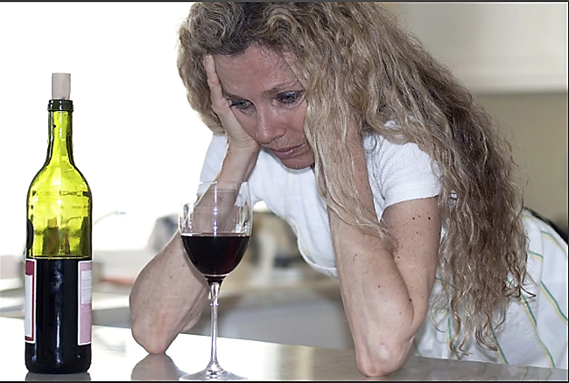
Влияние на женский организм
Женский организм восприимчивее и слабее.
Злоупотребление алкоголем исключает нормальное развитие главных репродуктивных органов женщины – яичников и яйцеклеток и способствует:
проблемам с зачатием и вынашиванием детей
развитию внутриутробных патологий
ранней менопаузе
Алкоголь несовместим с беременностью, кормлением грудью.

Slide 12
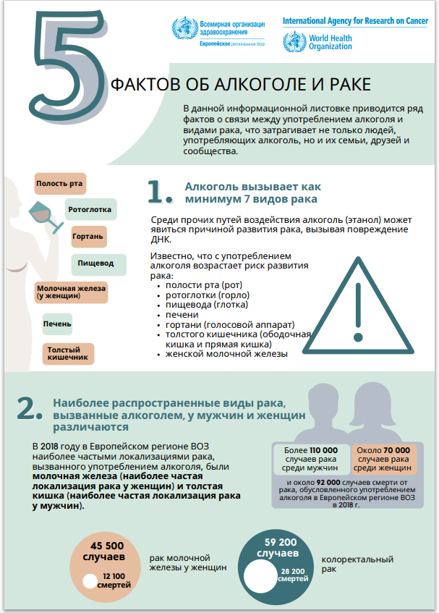
Алкоголь и рак
Алкоголь и рак
Еще несколько десятилетий назад алкоголь классифицирован Международным агентством по изучению рака как канцерогенное вещество 1-ой группы. В эту группу входят наиболее опасные факторы риска, такие как асбест, табак, радиация.
Согласно результатам глобального анализа 4% всех онкологических заболеваний связаны с употреблением алкоголя. Наибольший вклад алкоголь вносит в развитие рака пищевода, рака печени и рака молочной железы.

Slide 13
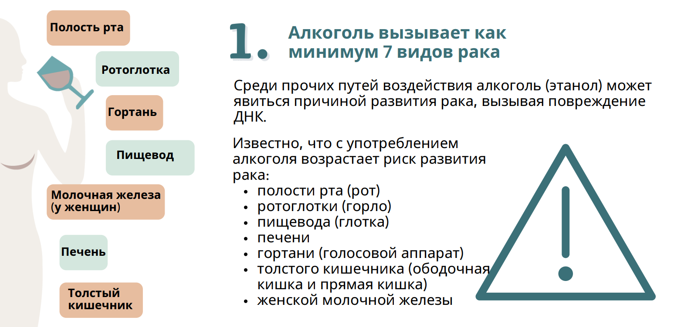
Алкоголь и рак

Slide 14
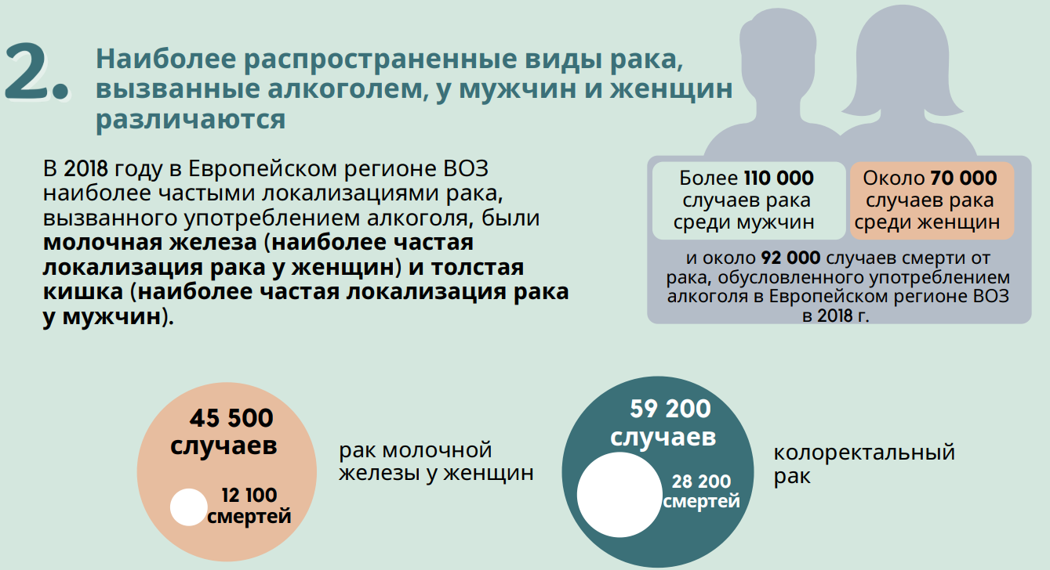
Алкоголь и рак

Slide 15
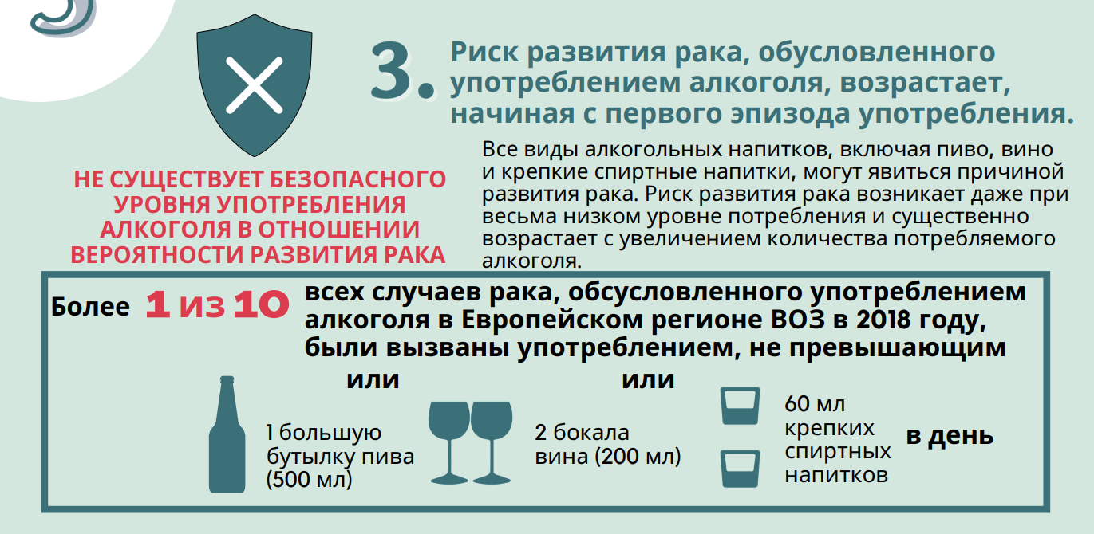
Алкоголь и рак

Slide 16
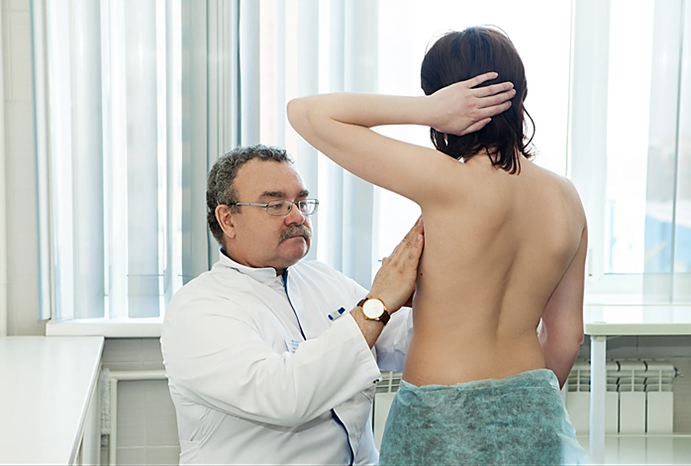
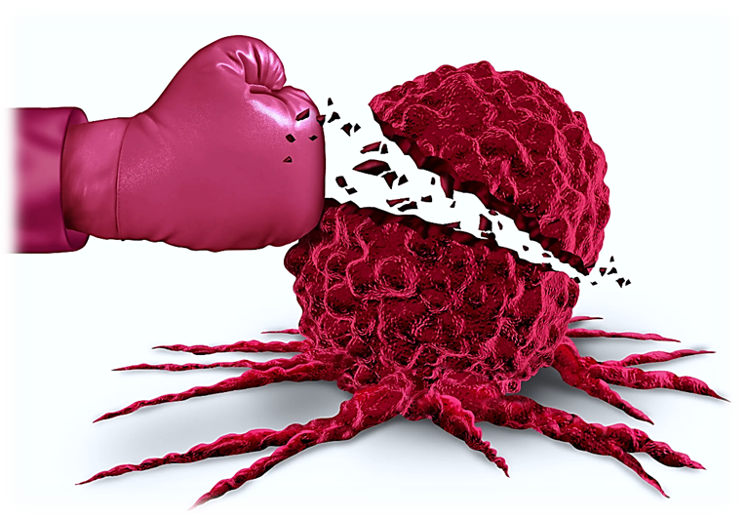
Отказ от алкоголя - первичная профилактика рака
Отказ от спиртного в подростковом возрасте снижает риск развития онкологии груди у женщин от 3 до 5,5%, в более зрелом возрасте уменьшает риск рака молочной железы на 25%
Отказавшиеся от алкоголя мужчины на 60% меньше пьющих страдают раком простаты
Снижение крепости потребляемого алкоголя уменьшит риск заболевания раком печени, пищевода, полости рта, горла и др. отделов пищеварительного тракта на 50%

Slide 17

Не существует безопасных доз алкоголя
Нельзя рекомендовать человеку потреблять тот или иной вид алкогольной продукции: безопасный градус – ноль!

Slide 18
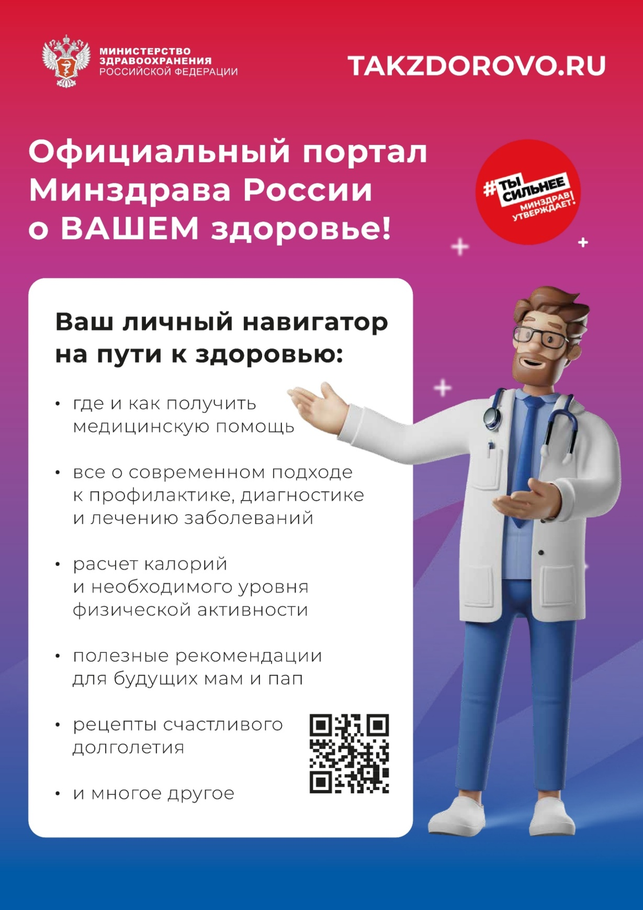



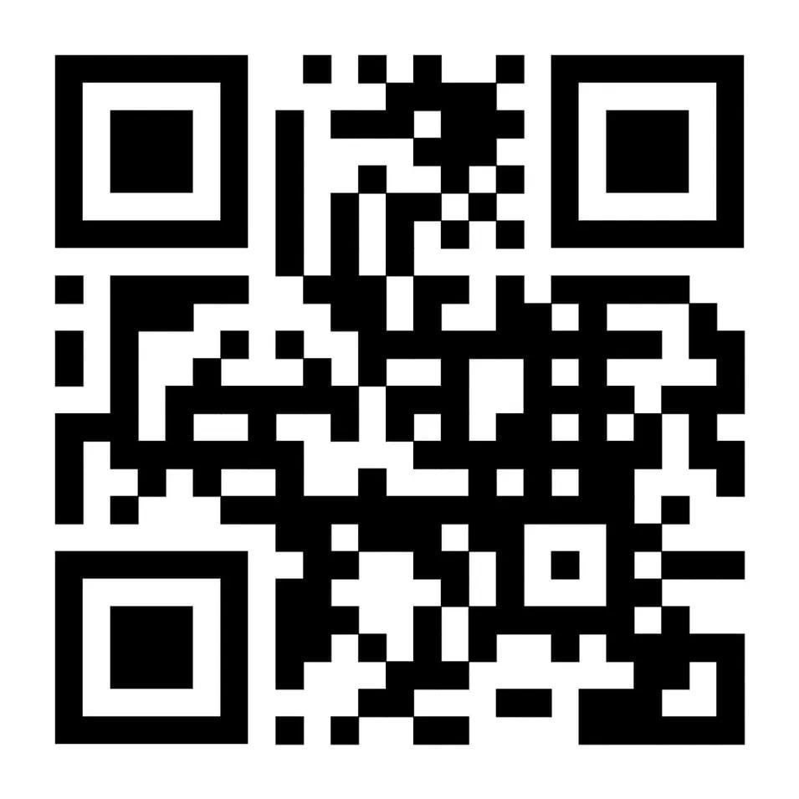
Зарегистрируйтесь на сайте TAKZDOROVO.RU и получите доступ ко всем сервисам сайта

Slide 19

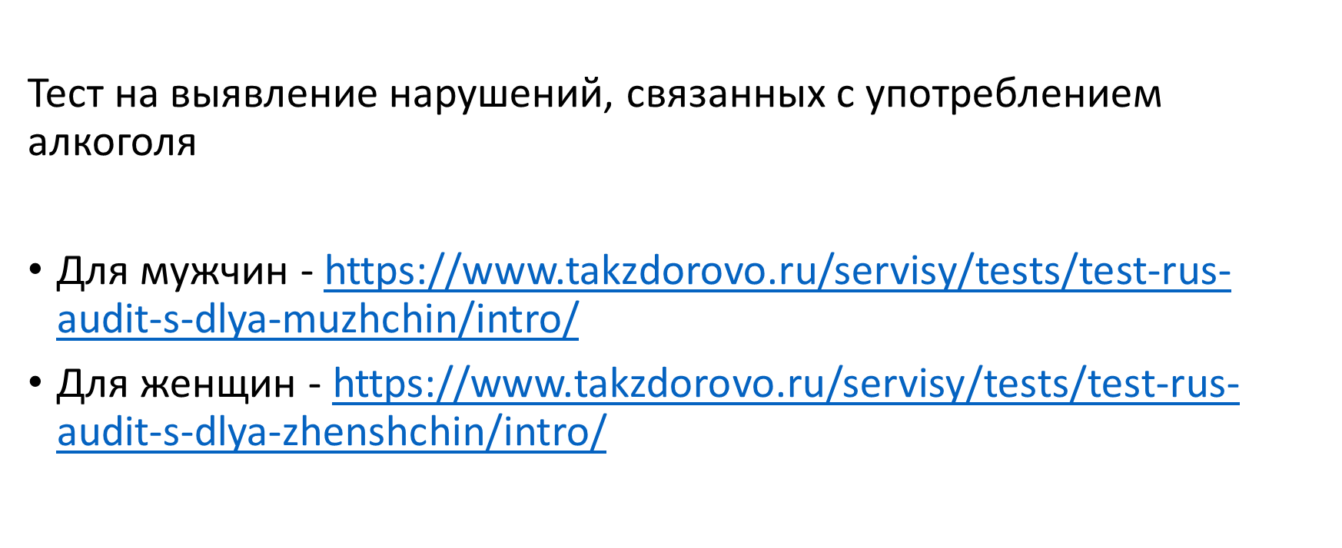
Тест на выявление нарушений, связанных с употреблением алкоголя
Для мужчин - https://www.takzdorovo.ru/servisy/tests/test-rus-audit-s-dlya-muzhchin/intro/
Для женщин - https://www.takzdorovo.ru/servisy/tests/test-rus-audit-s-dlya-zhenshchin/intro/

Slide 20

Где получить помощь?
Наркодиспансеры: Кемерово, Новокузнецк, Прокопьевск.
Психоневрологические диспансеры: Анжеро-Судженск, Белово, Киселевск, Юрга.
Психиатрические больницы: Калтан, Ленинск-Кузнецкий.

Slide 21



(3842) 57-07-07 (круглосуточно)
(3843) 72-44-27 (08.00-18.00 в рабочие дни)
(3846) 66-82-81 (08.00-20.00 в рабочие дни)

